Slide 1
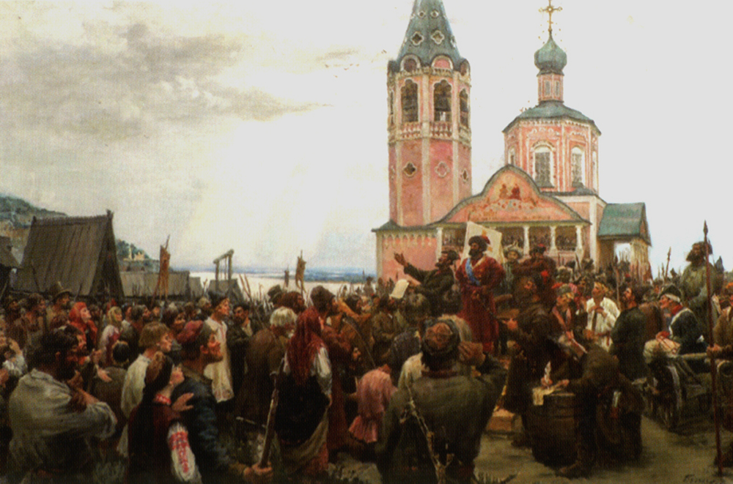
ИСТОРИЯ ПУГАЧЁВСКОГО БУНТА

Slide 2
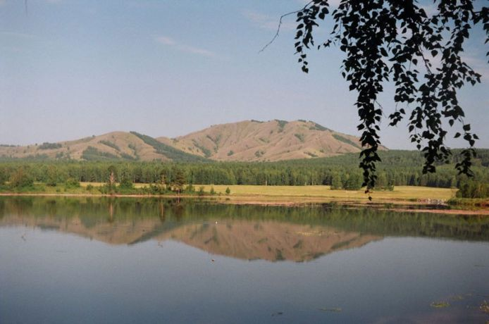
Молодой человек, если записки мои попадутся в твои руки, вспомни, что
лучшие и прочнейшие изменения суть те, которые происходят от улучшения нравов, без всяких насильственных потрясений.
А.С.Пушкин

Slide 4
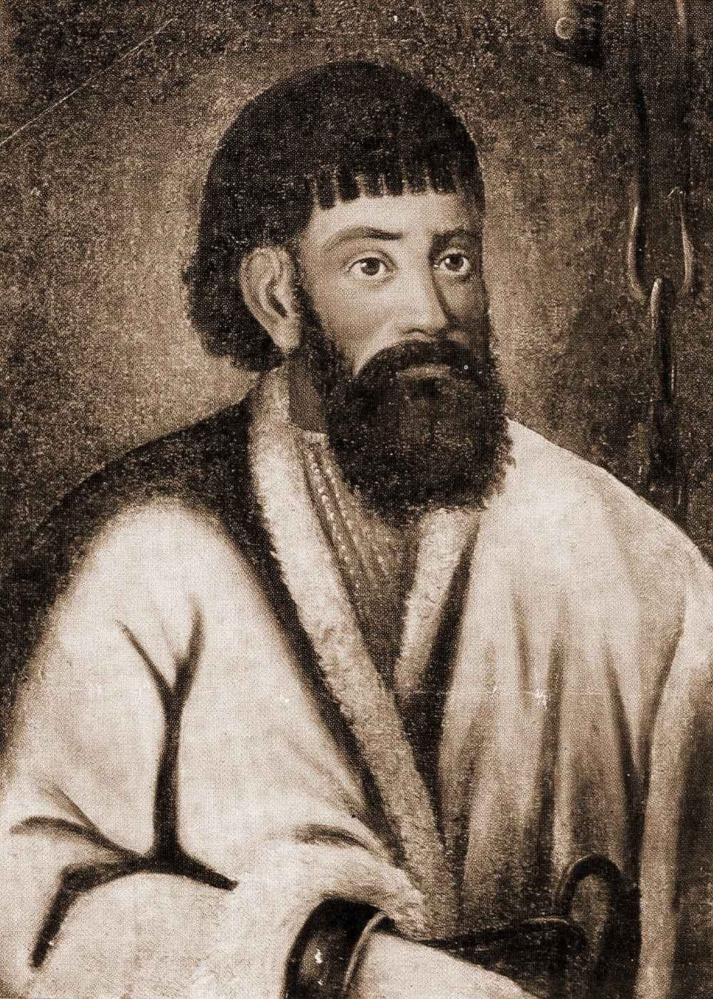

Slide 9
